Slide 1
Web开发一
第二章 HTML基础（一）

Slide 2
本讲目标
理解网页文件
掌握HTML语法基础
掌握HTML中常用标签

Slide 3
理解网页文件
本节内容
HTML语法基础
段落标签和标题标签
图片标签、相对路径和绝对路径
超链接标签
有序列表标签和无序列表标签
注意事项与编码规范

Slide 4

网页浏览过程
XXX.html
1. 通过输入网址（URL）指定要访问的网页
2. 请求：把XXX网页文件传送给我
3. 响应：把XXX网页文件传送给你
4. 浏览器“解释”网页文件，呈现出网页
网页文件

Slide 5
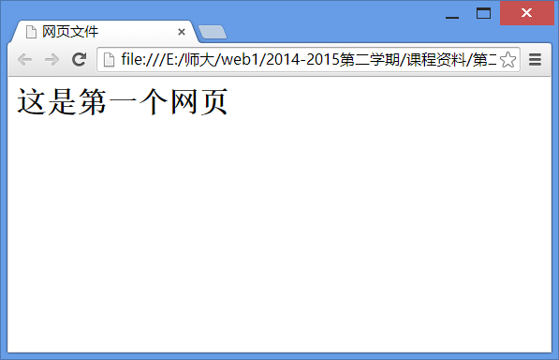
网页文件与网页
网页文件
<!DOCTYPE html>
<html>
<head>
<meta charset="utf-8"/>
<title>网页文件</title>
</head>
<body>
<h1>这是第一个网页</h1>
</body>
</html>
通过浏览器看到的“网页”

Slide 6
网页文件
浏览器中看到的网页实质为：网页文件
网页文件
文本文件
扩展名为.html或.htm
文件内容为HTML代码和文本内容

Slide 7
理解网页文件
本节内容
HTML语法基础
段落标签和标题标签
图片标签、相对路径和绝对路径
超链接标签
有序列表标签和无序列表标签
注意事项与编码规范

Slide 8



HTML简介
HTML
HTML：Hyper Text Markup Language
超文本标记语言
HTML不是一种编程语言，而是一种标记语言。标记语言是一套标签，HTML使用标签来描述网页。

Slide 9
常用HTML标签
HTML标记标签通常被成为HTML标签，它是由尖括号包围的关键词，如<html>
<html> | <head> | <body> | <title>
<br> | <h1> | <p> | <img>
<a> | <ul> | <ol> | <li>
<table> | <tr> | <th> | <td>
<form> | <input> | <select> | <option>
<textarea> | <span> | <div> | …….

Slide 10

HTML标签三要素
学习HTML标签的三个要点
词汇（标签）
语法（标签的使用规定）
语义（浏览器“理解”的标签含义）

Slide 11
HTML基本结构
HTML文档声明
<!DOCTYPE html>
<html>
<head>
<meta charset="UTF-8"/>
<title>demo</title>
</head>
<body>
Hello World！
</body>
</html>
头部
HTML文件
体部

Slide 12
HTML基本结构
标签 | 语义 | 语法
<html> </html> | HTML（网页）文件开始及结束 | 1. 成对出现 2. 分别位于文件的开始和结束位置
标签 | 语义 | 语法
标签 | 语义 | 语法
<html> </html> | HTML（网页）文件开始及结束 | 1. 成对出现 2. 分别位于文件的开始和结束位置
<head> </head> | 指明网页文件的头部 | 1. 成对出现 2. 嵌套于html标签内 3. 位于body标签之上
标签 | 语义 | 语法
<html> </html> | HTML（网页）文件开始及结束 | 1. 成对出现 2. 分别位于文件的开始和结束位置
<head> </head> | 指明网页文件的头部 | 1. 成对出现 2. 嵌套于html标签内 3. 位于body标签之上
<title> </title> | 在浏览器标题栏显示的文档标题 | 1. 成对出现 2. 嵌套于head标签内
标签 | 语义 | 语法
<html> </html> | HTML（网页）文件开始及结束 | 1. 成对出现 2. 分别位于文件的开始和结束位置
<head> </head> | 指明网页文件的头部 | 1. 成对出现 2. 嵌套于html标签内 3. 位于body标签之上
<title> </title> | 在浏览器标题栏显示的文档标题 | 1. 成对出现 2. 嵌套于head标签内
<meta /> | 定义页面有关信息，如页面编码、关键词、页面描述 | 1. 单标签，必须在head标签内 2. 利用属性值进行设置
标签 | 语义 | 语法
<html> </html> | HTML（网页）文件开始及结束 | 1. 成对出现 2. 分别位于文件的开始和结束位置
<head> </head> | 指明网页文件的头部 | 1. 成对出现 2. 嵌套于html标签内 3. 位于body标签之上
<title> </title> | 在浏览器标题栏显示的文档标题 | 1. 成对出现 2. 嵌套于head标签内
<meta /> | 定义页面有关信息，如页面编码、关键词、页面描述 | 1. 单标签，必须在head标签内 2. 利用属性值进行设置
<body> </body> | 指明网页文件体部 | 1. 成对出现 2. 嵌套于html标签内 3. 位于head标签之下

Slide 13
标签分类
标签的分类
双标签：由“开始标签”和“结束标签”两部分构成。结束标签比开始标签多了一个“/”（比如<body></body>），必须成对使用。
单标签：在开始标签中进行关闭，即以开始标签的结束而结束（比如<meta/>）。

Slide 14

思考
为什么HTML语言设计出单双两种标签?
双标签：代表标签作用范围
单标签：无需表达范围，仅在标签出现处有效

Slide 15
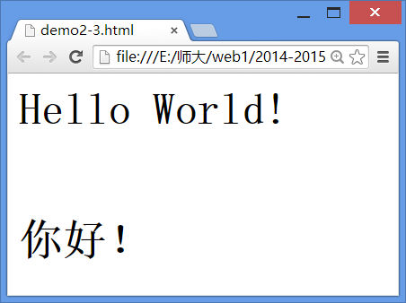
HTML元素
HTML元素指的是从开始标签到结束标签的所有代码。
浏览器“解释并呈现“
开始标签
标签内容
结束标签
<h1>Hello World!</h1>
<br />
<h1>你好！</h1>

Slide 16
标签书写规范
标签与标签之间是可以嵌套的，但先后书序必须保持一致，如：<div>里面嵌套<p>，那么</p>必须放在</div>的前面。
HTML标签对大小写不敏感：<H1>等同于<h1>，但建议统一规范小写。
<div> <p> 科学百科 </p> </div>

Slide 17
标签属性
HTML标签可以拥有属性 —— 辅助标签提供更多信息
属性书写形式：name="value"
属性书写位置：开始标签
不同标签具有不同属性
<body bgcolor = "red" text = "blue">
</body>
<body>标签的可选属性
属性 | 值 | 描述
bgcolor | 颜色名称 | 规定文档的背景颜色。
text | 颜色名称 | 规定文档中所有文本的颜色。

Slide 18
理解网页文件
本节内容
HTML语法基础
段落标签和标题标签
图片标签、相对路径和绝对路径
超链接标签
有序列表标签和无序列表标签
注意事项与编码规范

Slide 19

网页元素
网页元素
网页元素是指构成网页的各项内容。

Slide 20
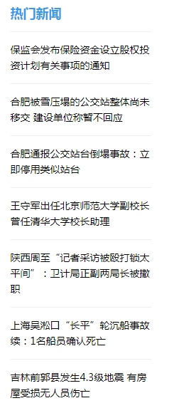
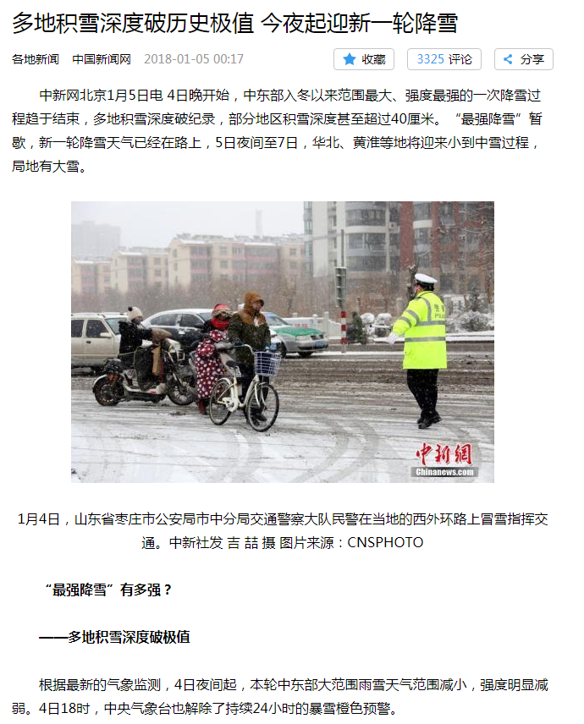
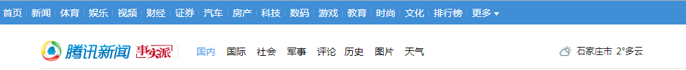
网页元素
列表
文字
超链接
图片

Slide 21
网页元素
网页元素：
文字、超链接、列表、图片 . . .
如何在网页中加入这些元素？
它们的词汇、语法、语义又分别是什么？

Slide 22
标题和段落

Slide 23
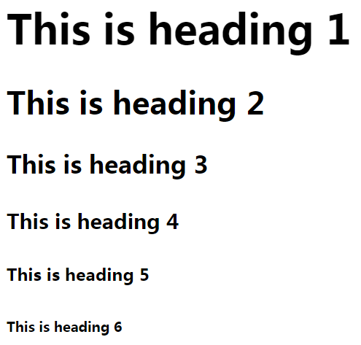
标题标签
标题 —— 在HTML文档中，一篇文章往往需要标题
<h1>...</h1> h1-h6
代码：
页面效果：
<h1>This is heading 1</h1>
<h2>This is heading 2</h2>
<h3>This is heading 3</h3>
<h4>This is heading 4</h4>
<h5>This is heading 5</h5>
<h6>This is heading 6</h6>
在浏览器中,标题独占一行。

Slide 24
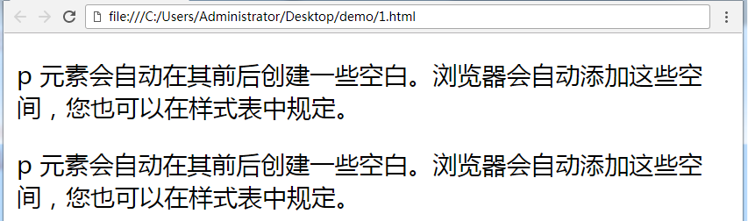
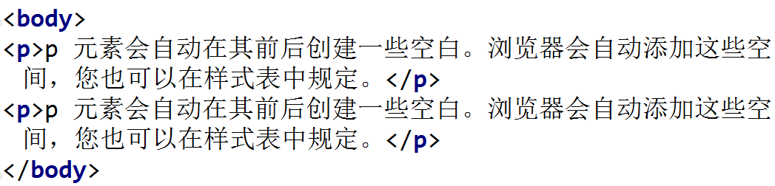
段落标签
段落 —— 网页中显示一段文字
<p>...</p>
代码：

Slide 25
理解网页文件
本节内容
HTML语法基础
段落标签和标题标签
图片标签、相对路径和绝对路径
超链接标签
有序列表标签和无序列表标签
注意事项与编码规范

Slide 26
图片
我们如何将图片
插入网页文件？

Slide 27
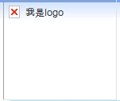
图片标签
图片 —— 网页中显示一张图片
<img />
属性：
src : 指明存储图像的位置
alt : 为图片添加替换文本
图片的路径
<img src="images/logo.gif"
alt="我是logo" />

Slide 28
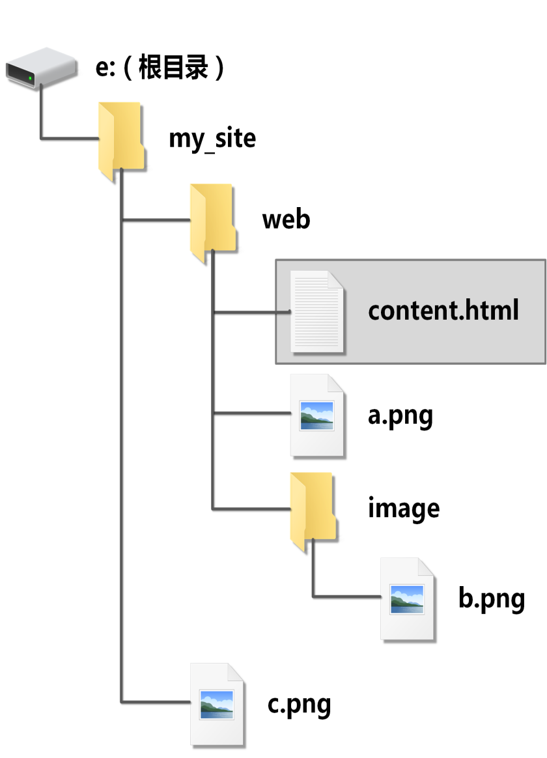
图片路径
绝对路径
本机绝对路径：从盘符开始的完整路径。
e:\my_site\web\image\a.png
网络绝对路径：网络可访问地址。
http://www.a.com/image/a.png
优点：真实路径，定位清晰。
缺点：本机绝对路径长，容易出错；
如果站点文件夹被移动，就需要重新修改路径。
不推荐使用本机绝对路径。

Slide 29
图片路径
相对路径
相对路径是指相对当前文件或目录的路径。
相对路径规则：
1. 图片和网页在同级目录 src="./图片名"
2. 图片在网页的下一级目录 src="目录名称/图片名"
3. 图片在网页的上一级目录 src="../图片名"
优点：文件夹被移动，其内部文件的相对路径不变。
./a.png
image/b.png
../c.png

Slide 30
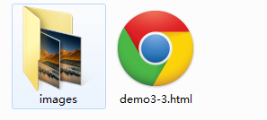
注意事项
不要使用本机绝对路径，推荐使用相对路径
图片文件单独存放在一个文件夹中
图片文件夹与页面文件放在同一个目录下

Slide 31
理解网页文件
本节内容
HTML语法基础
段落标签和标题标签
图片标签、相对路径和绝对路径
超链接标签
有序列表标签和无序列表标签
注意事项与编码规范

Slide 32
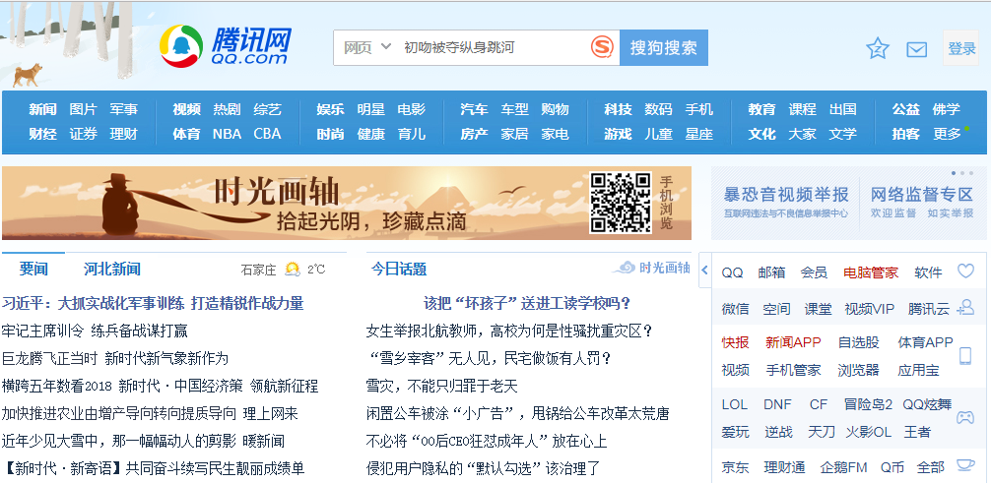
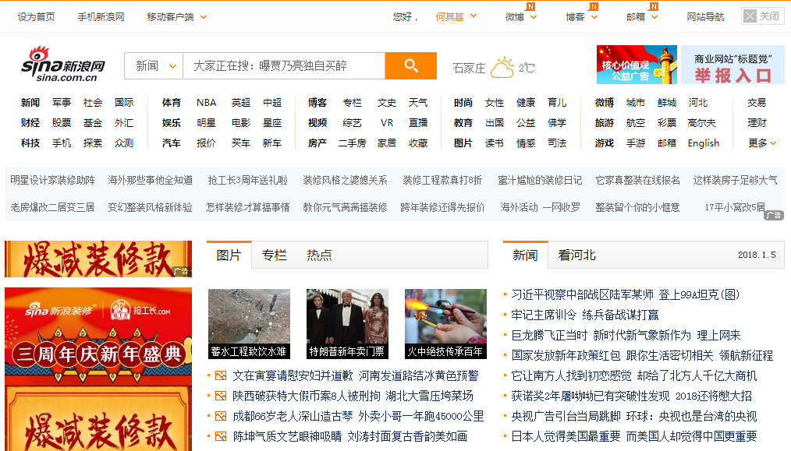
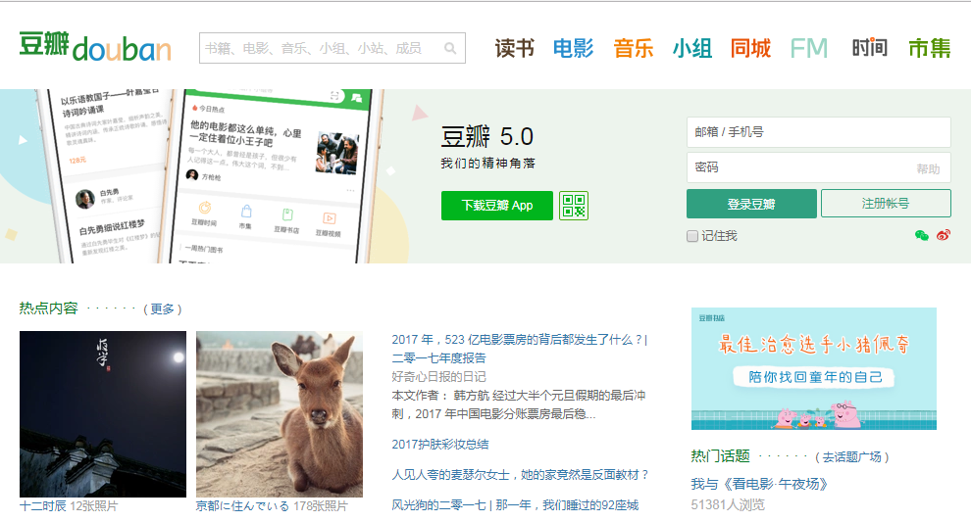
超链接
几乎可以在所有的网页中找到超链接。

Slide 33
超链接
超链接 —— 从一个网页指向一个目标的链接关系
<a href="链接目标">链接对象</a>。
适合用来制作超链接的内容：导航、推荐图文、友情链接等。
链接目标：另一个网页、图片等。
必选属性：href，创建指向另一个文档的链接。

Slide 34
超链接属性
属性：
href：规定链接目标
target：在何处打开目标
_blank：在新窗口打开
_self：在当前窗口打开
链接的目标URL
（默认）

Slide 35
超链接
代码
<body>
这是一个超链接：
<a href = "demo1.html"><h6>HTML中的六级标题</h6></a>
<br/>
您也可以使用图像来作链接：
<a href = "http://www.baidu.com" target = "_blank">
<img src ="image/bdlogo.jpg" alt = "baidu logo" />
</a>
</body>

Slide 36
理解网页文件
本节内容
HTML语法基础
段落标签和标题标签
图片标签、相对路径和绝对路径
超链接标签
有序列表标签和无序列表标签
注意事项与编码规范

Slide 37

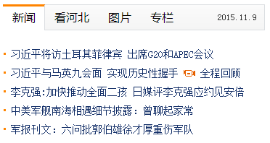
列表
列表 —— HTML 支持无序列表、有序列表
无序列表：是一个没有前后顺序的信息列表。
有序列表：是一个有前后顺序的信息列表。
无序列表的列表符
有序列表的列表符

Slide 38
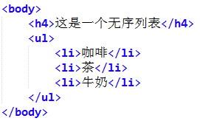
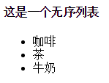
无序列表
无序列表使用 <ul> 标签，每个列表项使用 <li>标签。
每个列表项默认使用粗体圆点进行标记。
列表项内部可以使用段落、换行符、图片、链接以及其他列表等。
代码：
页面效果：

Slide 39
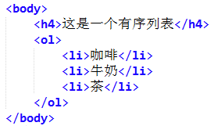
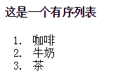
有序列表
无序列表使用 <ol> 标签，每个列表项使用 <li>标签。
每个列表项默认使用数字进行标记。
列表项内部可以使用段落、换行符、图片、链接以及其他列表等。
代码：
页面效果：

Slide 40
理解网页文件
本节内容
HTML语法基础
段落标签和标题标签
图片标签、相对路径和绝对路径
超链接标签
有序列表标签和无序列表标签
注意事项与编码规范

Slide 41
注意事项
文件的扩展名要以.html或者.htm结束。
文件名由英文字母、数字或下划线组成。
文件名中不要包含特殊符号，比如空格、$等，不使用中文。

Slide 42

编码规范
所有的标签必须关闭。
所有标签和其属性的名字都必须使用小写。
所有的标签都必须合理嵌套。
所有的属性必须赋值，所有的属性值必须用引号括起来。

Slide 43
本节小结
理解网页文件请求过程和浏览器“解释”文件
HTML基础语法，三要素“词汇、语法、语义”
网页文件结构和单双标签
段落标签<p>和标题标签<h1>
图片标签<img> ， 相对路径和绝对路径
超链接标签<a>、有序列表<ol>、无序列表<ul>
注意事项和编码规范

Slide 44
谢 谢
Thank You

